Slide 1





















B조
김민성 신용원 안준모 이기정 한이진
미래를 분석하기 위해서는 과거를 알아야 한다!

Slide 2












01
우리 인생역전 열차는?
02
인생역전 열차 시스템 구조
김민성 신용원 안준모 이기정 한이진
03
인생역전 열차 알고리즘
04
인생역전 열차 탑승하시겠습니까?

Slide 3





01
우리 인생 역전 열차는?
미래를 분석하기 위해서는
과거를 알아야 한다!
베이즈 이론
논리학자였던 토마스 베이즈가 작성한 <확률론의 한 문제에 대한 에세이>에서는 미래의 사건에 대해 알기 위해서는 과거를 알아야 한다는 지극히 단순 한 명제를 이야기하고 있습니다.
이 명제는 현대 사회에서 각종 스포츠 경기의 승패와 기상 예보, 금융 등 다양한 방면에서 활용되고 있습니다.
우리 인생역전 열차는 이처럼 넓은 범위의 사회 과학에서 활용되고 있는 ‘베이즈 이론’의 기본 명제에 기반하여 과거 누적된 출현 데이터를 분석 생성하고 있습니다.
김민성 신용원 안준모 이기정 한이진
경험적인 관측치는 특정 경우들의 ‘실제 출현 비율’로 말할 수 있습니다.
이에 따라 우리 인생역전 열차는 이론적 출현 비율과 실제 출현 비율 사이의 차이를 비교하고 특이한 경향을 가지는 경우의 수를 파악 한 후 이를 선택적으로 활용하여 매 회차 조합을 생성하고 있습니다.

Slide 4
01
우리 인생 역전 열차는?
미래를 분석하기 위해서는
과거를 알아야 한다!
베이즈 이론
논리학자였던 토마스 베이즈가 작성한 <확률론의 한 문제에 대한 에세이>에서는 미래의 사건에 대해 알기 위해서는 과거를 알아야 한다는 지극히 단순 한 명제를 이야기하고 있습니다.
이 명제는 현대 사회에서 각종 스포츠 경기의 승패와 기상 예보, 금융 등 다양한 방면에서 활용되고 있습니다.
우리 인생역전 열차는 이처럼 넓은 범위의 사회 과학에서 활용되고 있는 ‘베이즈 이론’의 기본 명제에 기반하여 과거 누적된 출현 데이터를 분석 생성하고 있습니다.
경험적인 관측치는 특정 경우들의 ‘실제 출현 비율’이라고 말할 수 있다.
우리 ‘인생역전 열차’는 매 회차 누적된 당첨 번호 자료들을 이용하여 검정 결과에 어떤 추세적인 변화를 파악하고 이를 기반으로 검정 프로그램을 개발하여 당첨 확률을 수치화하여 고객들의 판단 .
그 중 특이한 경향을 가지는 경우의 수를 선택적으로
실제 출현 비율에서 특이한 경향을 가지는 경우의 수를 파악 한 후
이를 선택적으로 활용하여 생성하고 있습니다.
김민성 신용원 안준모 이기정 한이진
경험적 관측
경험적인 관측치는 특정 경우들의 ‘실제 출현 비율’로 말할 수 있습니다.
매 회 추첨에서 선택되었던 누적 당첨 번호 자료들을 이용하여 당첨번호 추첨에 있어서의 작위성 존재 유무는 통계적 방법을
이용하여 찾아낼 수 있다.
우리 인생역전 열차는 실제 출현 비율에서 특이한 경향을 가지는 경우의 수를 파악 한 후
이를 선택적으로 활용하여 생성하고 있습니다.

Slide 5











02
인생 역전 열차 시스템 구조
출 발
누적 통계 분석 로또 회차 별 당첨 번호 80% 차지한 조합 추출
자료 구체화 연속 번호 출현 , 번호 별 출현 빈도수에 대한 확률 수치화 (점수화)
결과 분석 프로그램 실행으로 산출된 번호의 결과치 비교 분석
추가 정보 제공 1등 당첨 지점별 확률 및 주소 제공

Slide 6
03
인생역전 열차 알고리즘
미래를 분석

Slide 7
03
인생역전 열차 알고리즘
미래를 분석

Slide 8




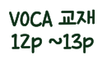




















Slide 10

















Slide 11













Slide 12









Slide 13




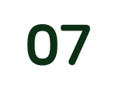





















Slide 14



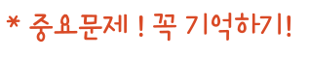








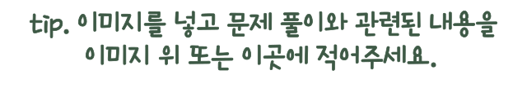


Slide 15















Slide 16






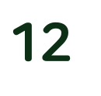









Slide 17




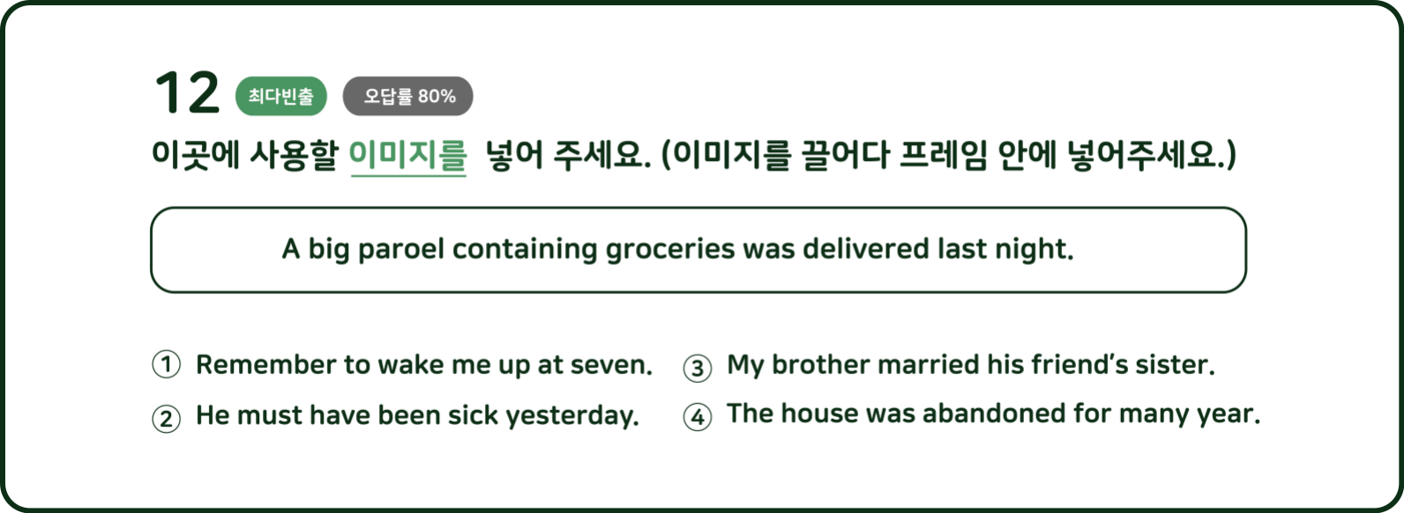



Slide 18










Slide 19














Slide 20










Slide 21




















